Slide 1





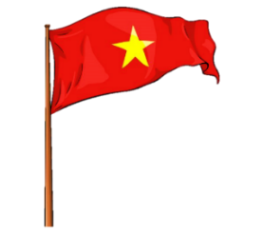


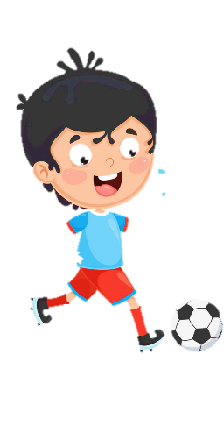











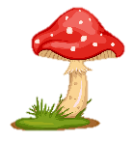
Notes:
Để nguyên trang bìa như này, chỉ thay đổi tên bài trong quá trình làm. Logo của sách Wonderful World

Slide 2
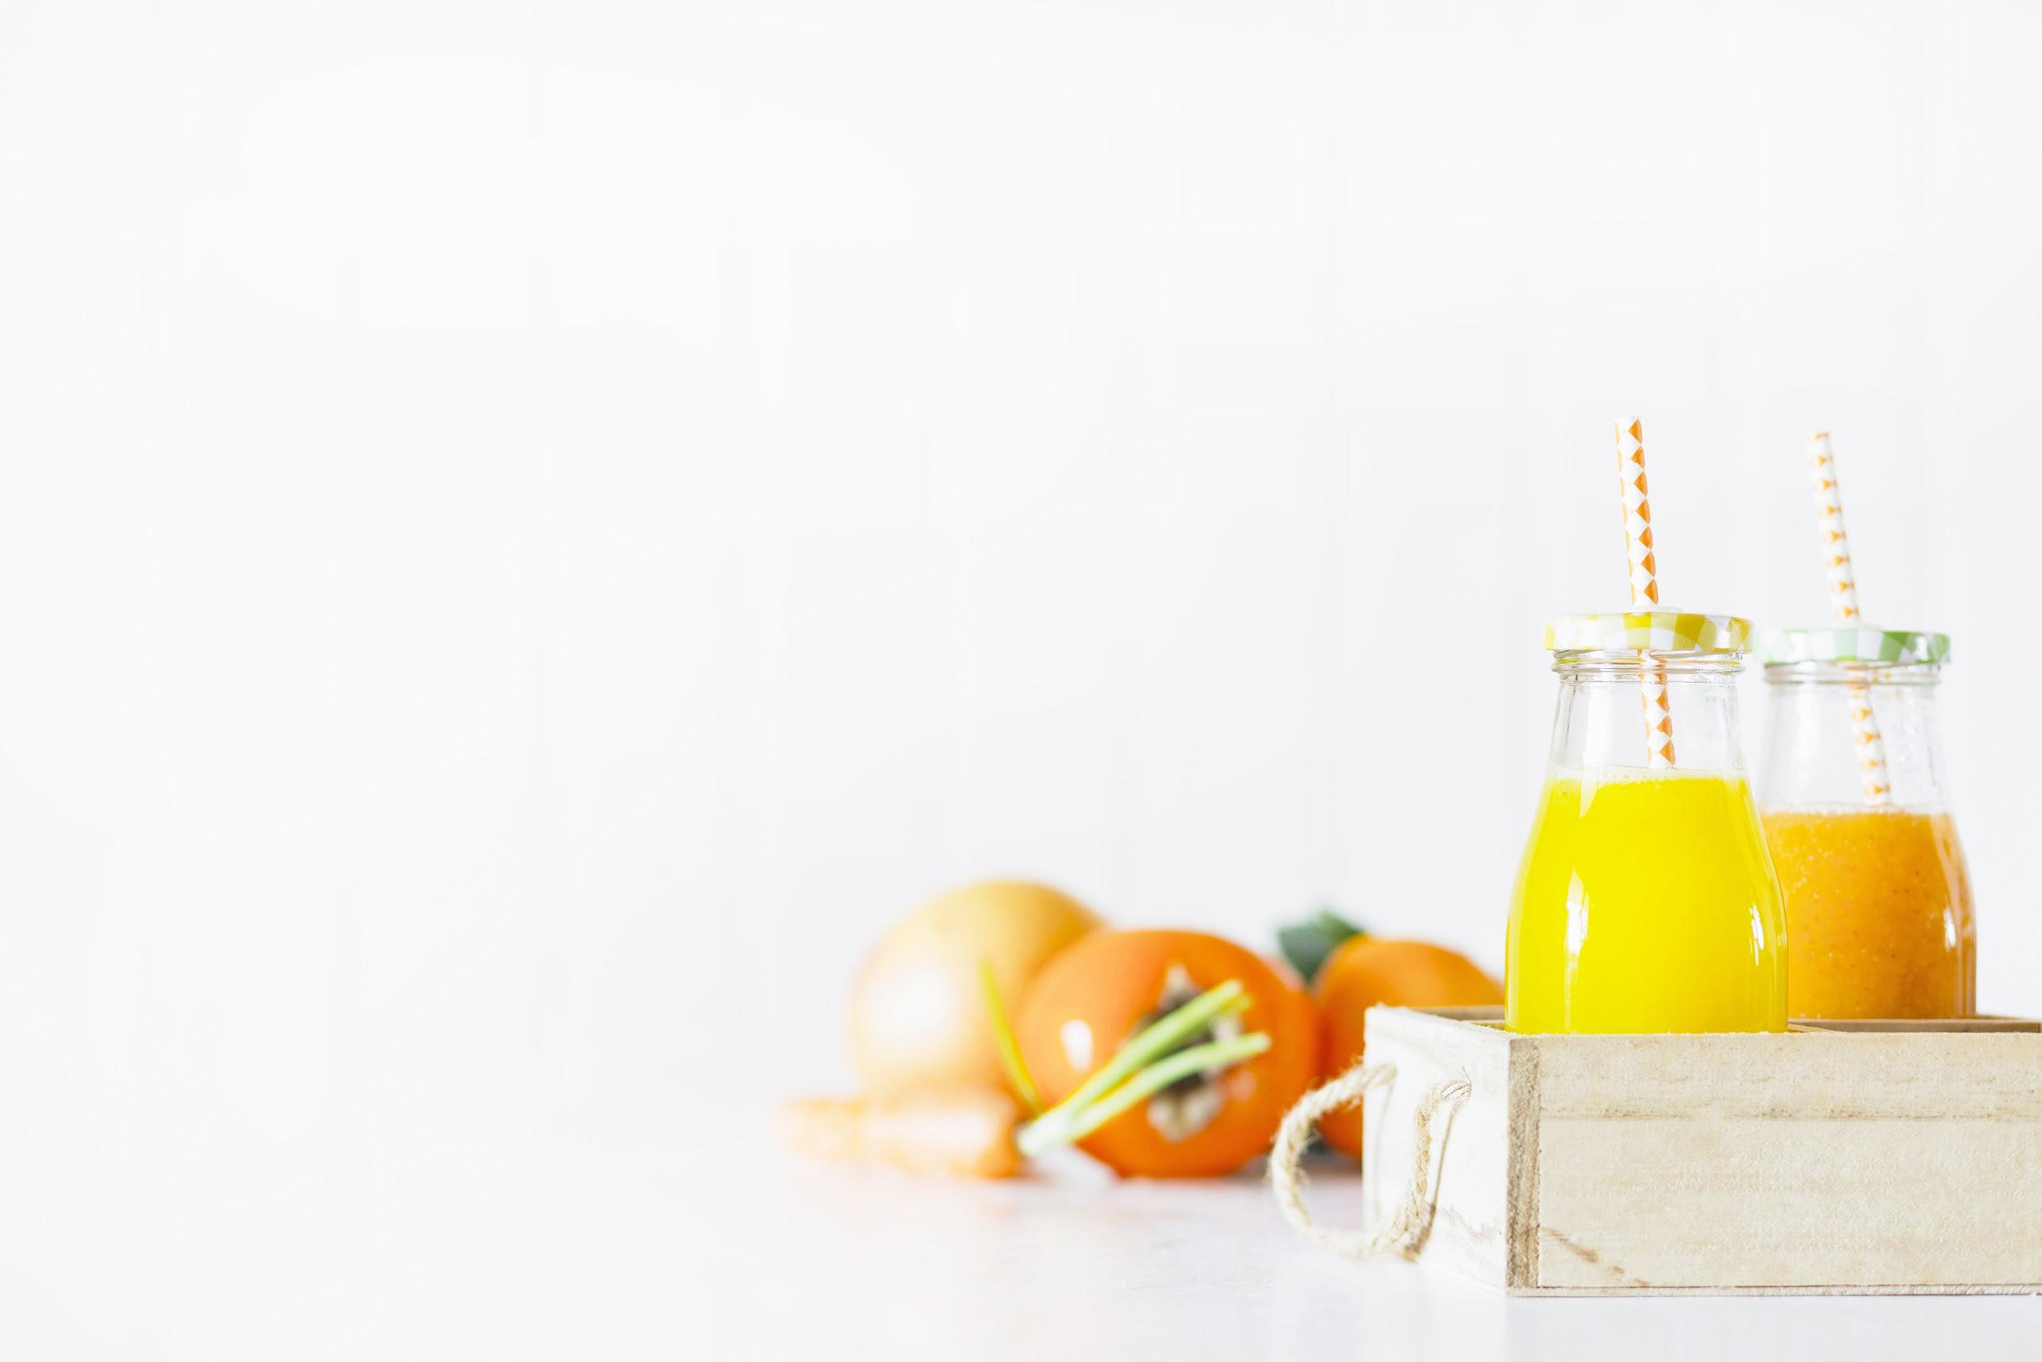

Unit 9: My Favourite Food
Lesson 1 – Task 4, 5, 6

Slide 3
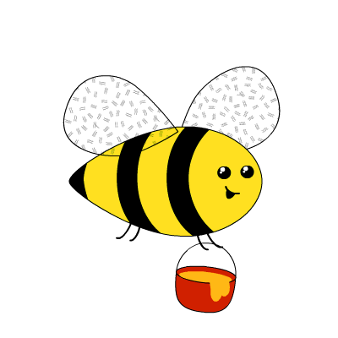
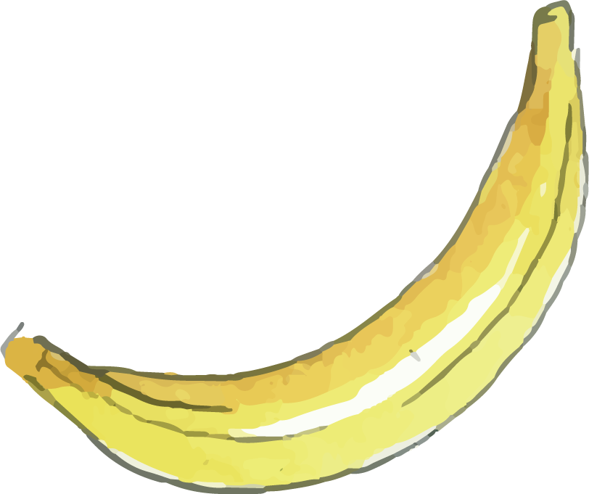
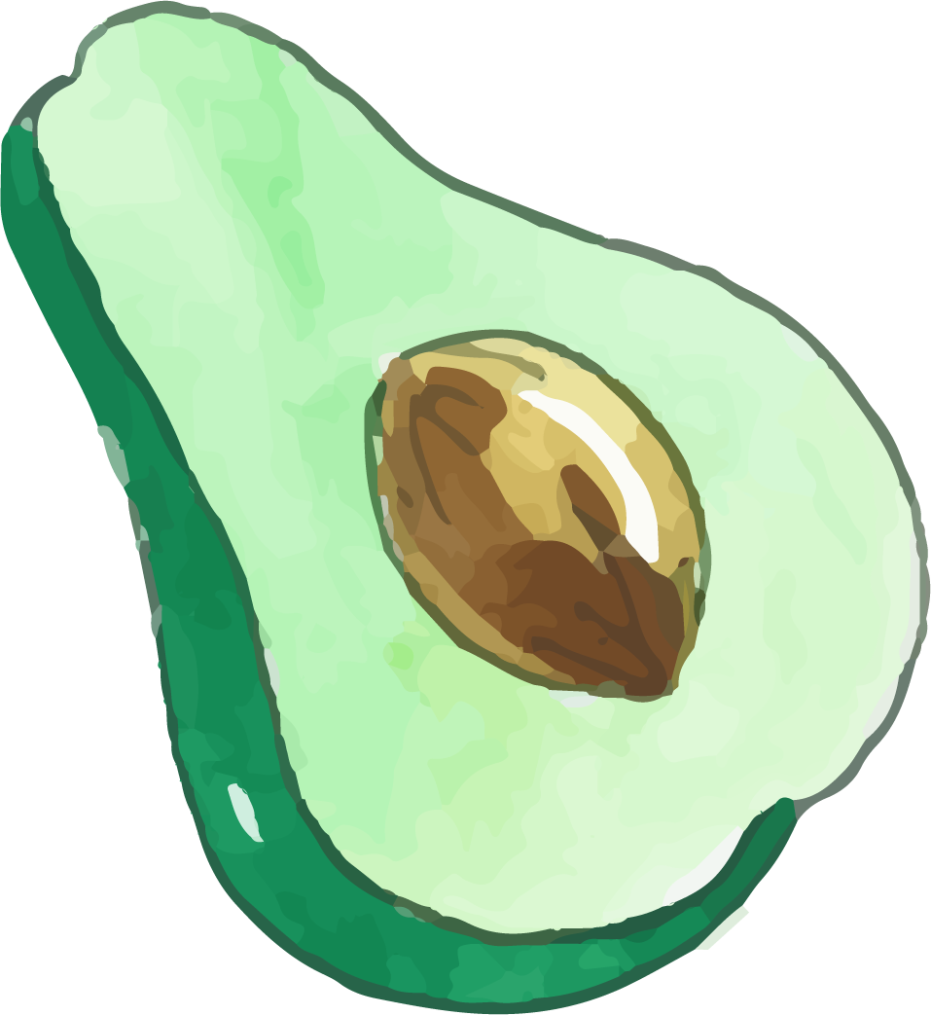
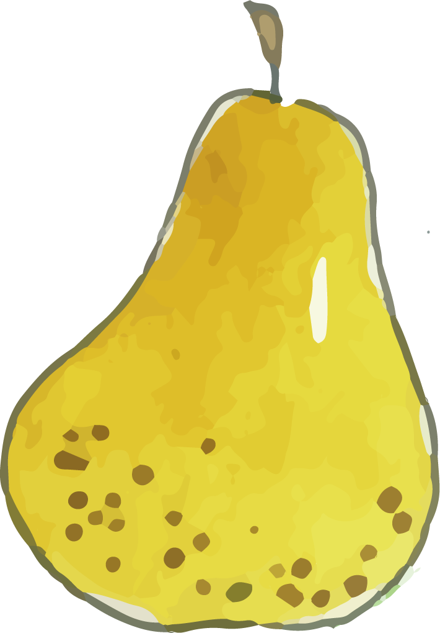
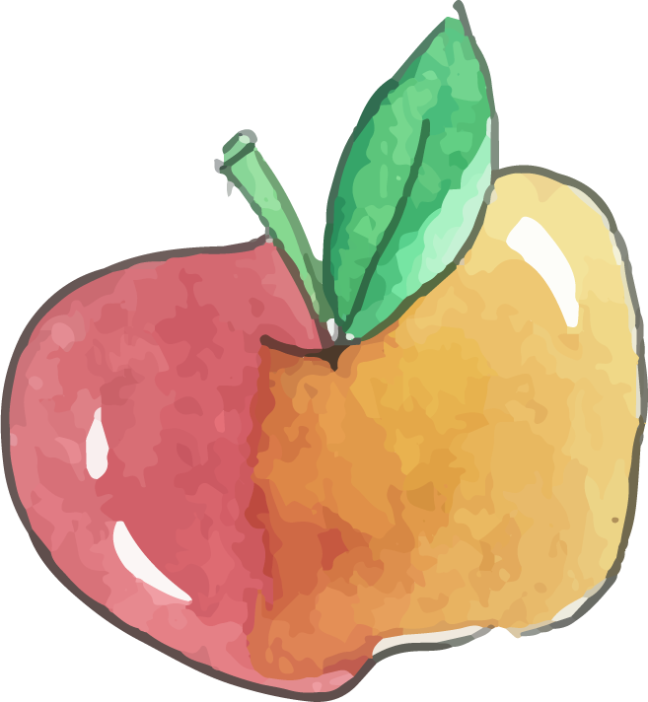

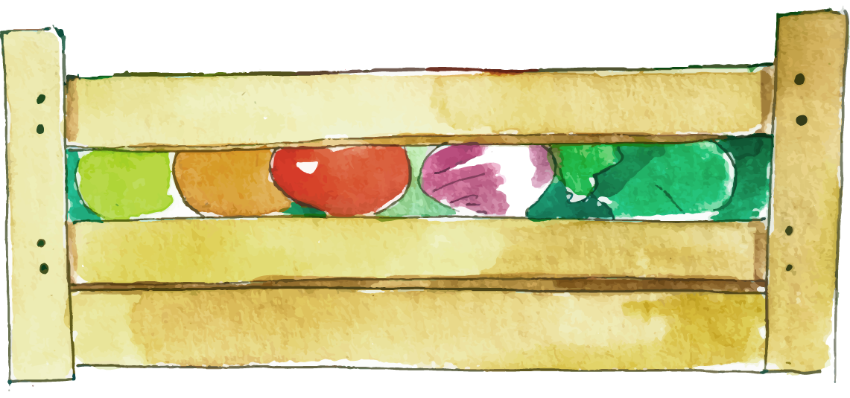
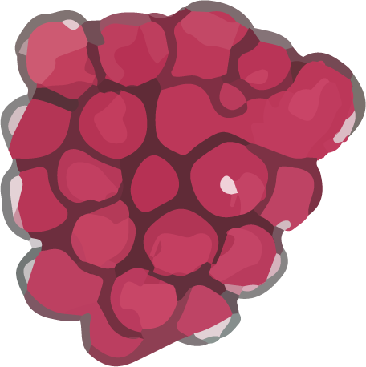
1 WARM UP
SPELLING BEE GAME.

Slide 4

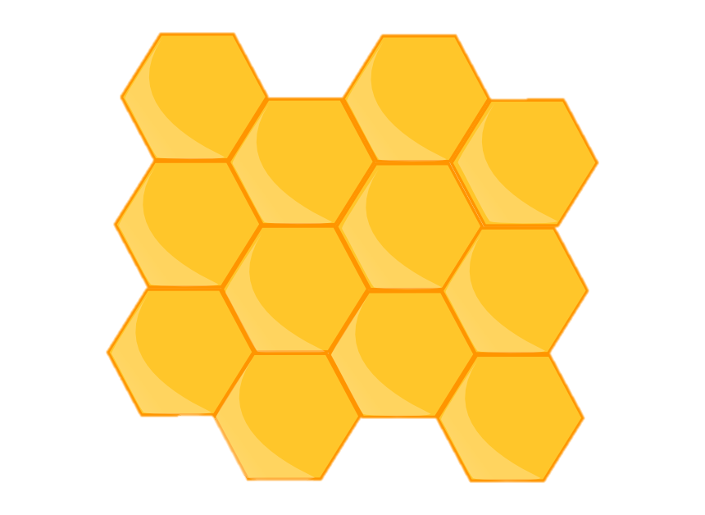






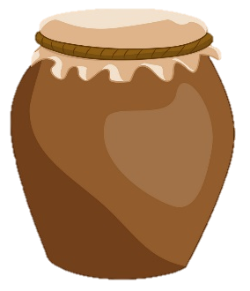





SPELLING BEE GAME
Notes:
Bấm vào số để chọn câu hỏi
Bấm vào hũ để mở sao
Bấm vào Exit để thoát game

Slide 5
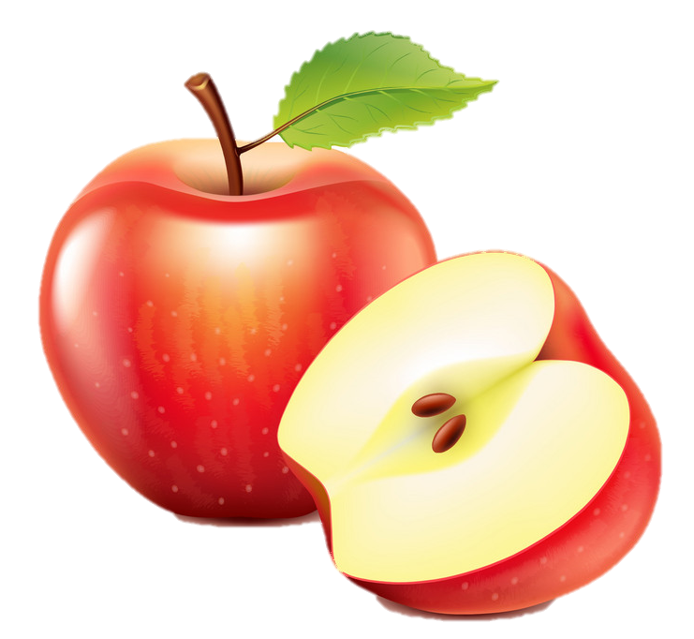


SPELLING BEE GAME
A-P-P-L-E
Time
over
02
04
03
05
01
12
28
27
24
19
08
09
26
14
15
23
13
21
10
20
06
07
22
17
25
18
11
30
16
29
START
Notes:
Bấm vào start để chạy đồng hồ
Bấm vào back để quay lại tranh chủ

Slide 6
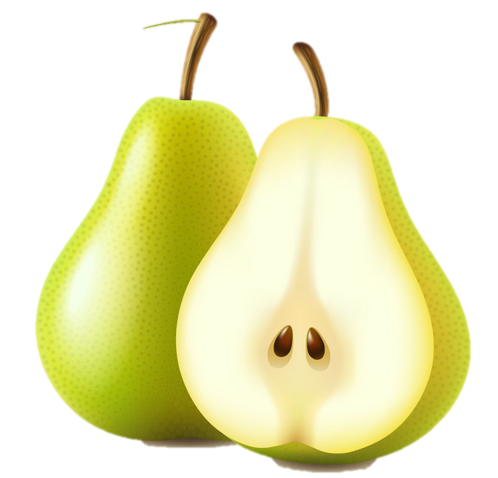
SPELLING BEE GAME
P-E-A-R
Time
over
02
04
03
05
01
12
28
27
24
19
08
09
26
14
15
23
13
21
10
20
06
07
22
17
25
18
11
30
16
29
START
Notes:
Bấm vào start để chạy đồng hồ
Bấm vào back để quay lại tranh chủ

Slide 7
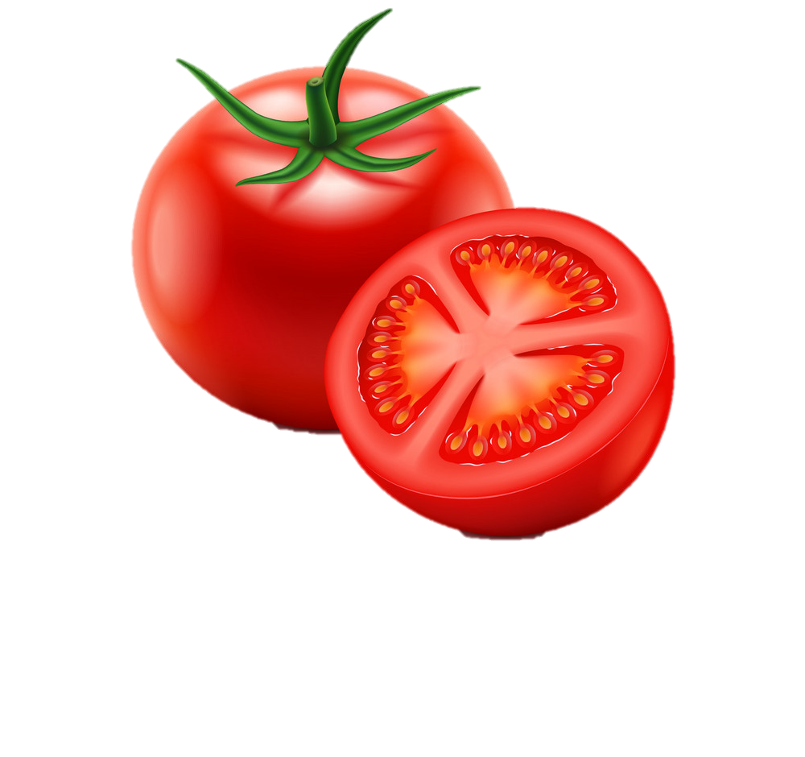
SPELLING BEE GAME
T-O-M-A-T-O
Time
over
02
04
03
05
01
12
28
27
24
19
08
09
26
14
15
23
13
21
10
20
06
07
22
17
25
18
11
30
16
29
START
Notes:
Bấm vào start để chạy đồng hồ
Bấm vào back để quay lại tranh chủ

Slide 8
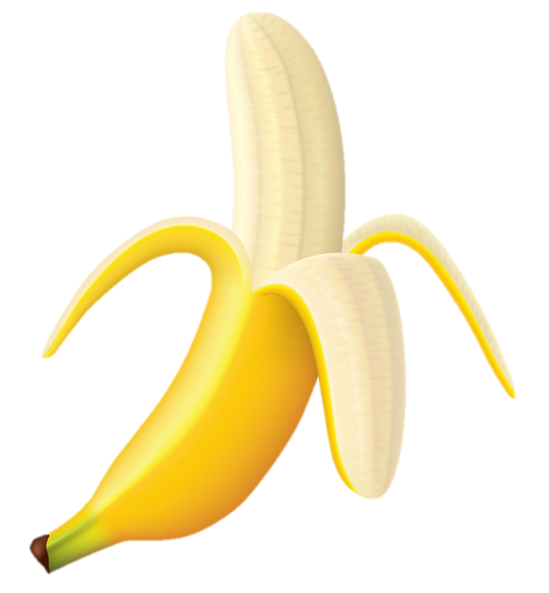
SPELLING BEE GAME
B-A-N-A-N-A
Time
over
02
04
03
05
01
12
28
27
24
19
08
09
26
14
15
23
13
21
10
20
06
07
22
17
25
18
11
30
16
29
START
Notes:
Bấm vào start để chạy đồng hồ
Bấm vào back để quay lại tranh chủ

Slide 9


2 PRESENTATION
Task 4 Listen and repeat.

Slide 10

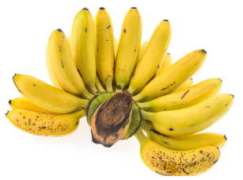
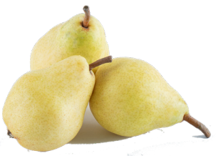
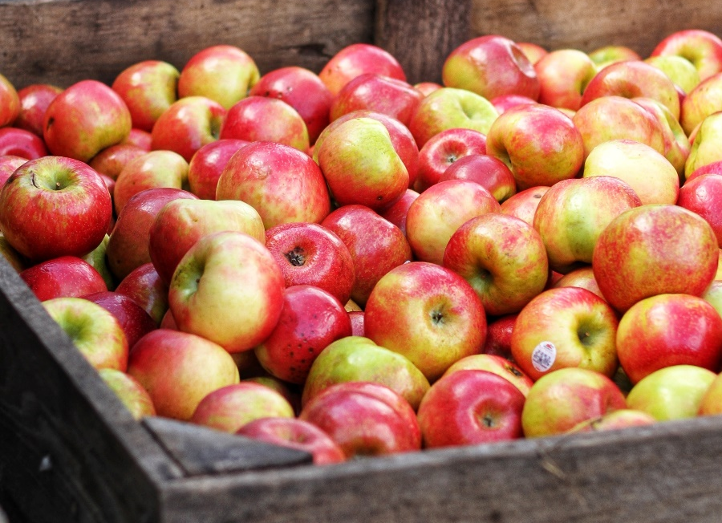
Listen and repeat.
1 There are some pears.
3 There are a lot of bananas.
2 There are many apples.
Notes:
Bấm vào loa để nghe cả bài
Bấm vào câu để nghe từng câu

Slide 11

3 PRACTICE
Task 5 Circle and say.

Slide 12
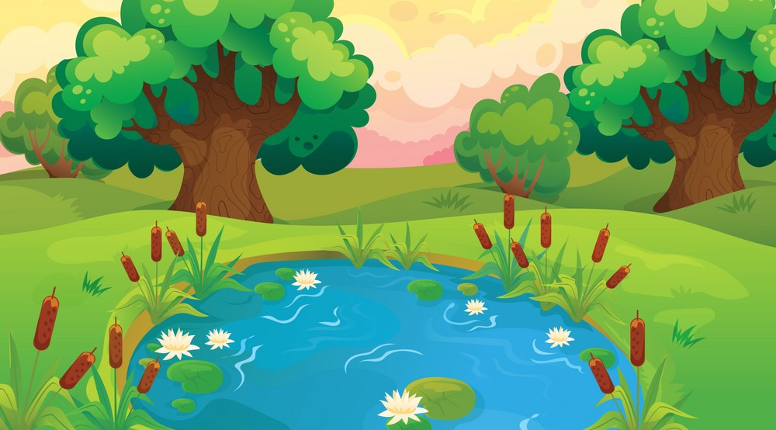
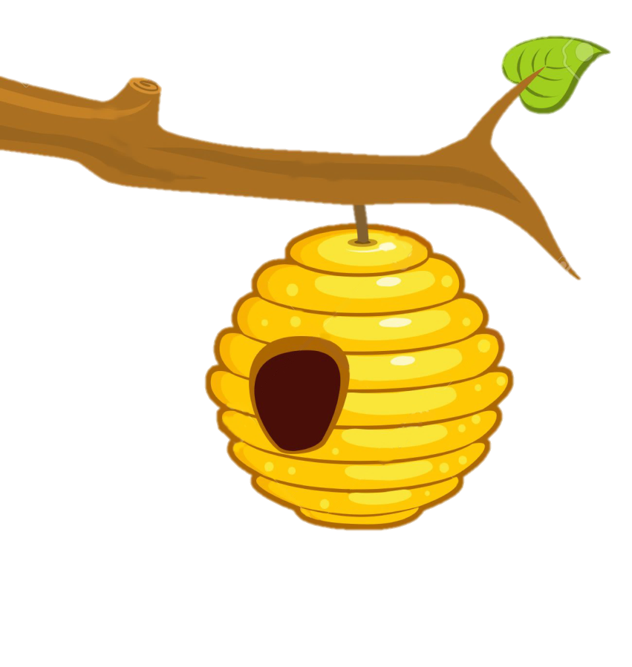
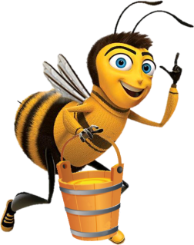
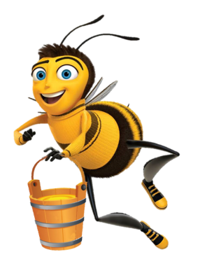


1 There are many /some tomatoes.
many
some
Notes:
Bấm vào tổ ong để chọn đáp án

Slide 13
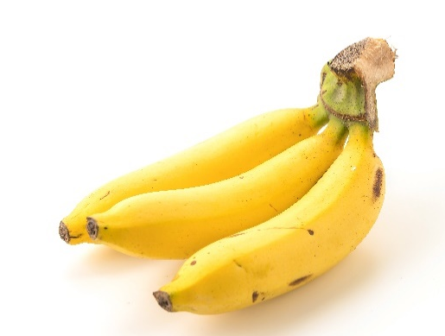
2 There are a lot of/ some bananas.
a lot of
some
Notes:
Bấm vào tổ ong để chọn đáp án

Slide 14
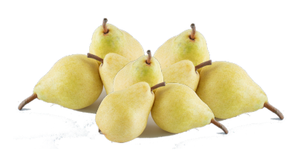
1 There are many/ some pears.
many
some
Notes:
Bấm vào tổ ong để chọn đáp án

Slide 15
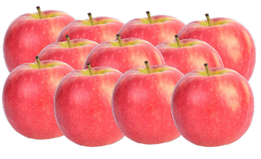
4 There are a lot of/ some apples.
a lot of
some
Notes:
Bấm vào tổ ong để chọn đáp án

Slide 16
4 PRODUCTION
Task 6 Let’s talk.

Slide 17
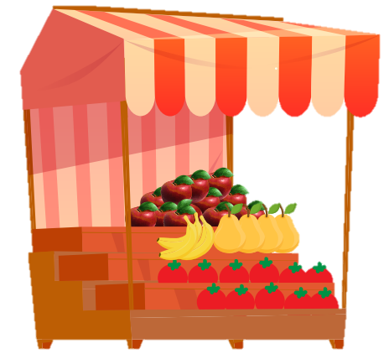
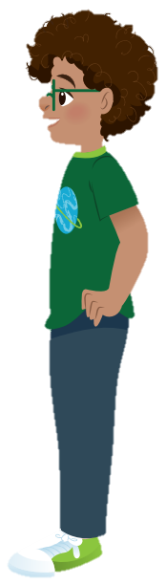
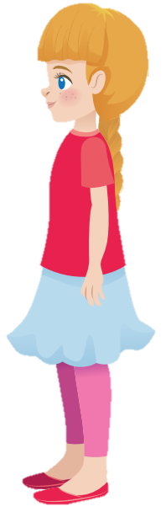
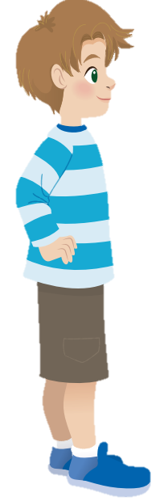
Let’s act and talk.
Wow! There are many apples.
There are some pears, too. Let’s buy apples and pears.
fruit seller

Slide 18
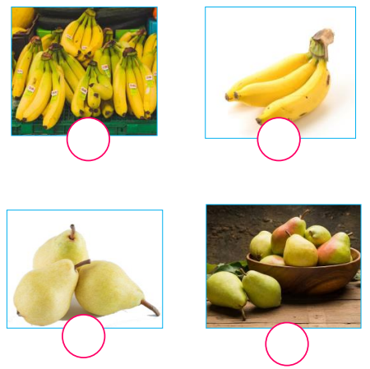
5 ASSESSMENT
1
There are some bananas.
✓
.
2
There are many pears.
✓

Slide 19
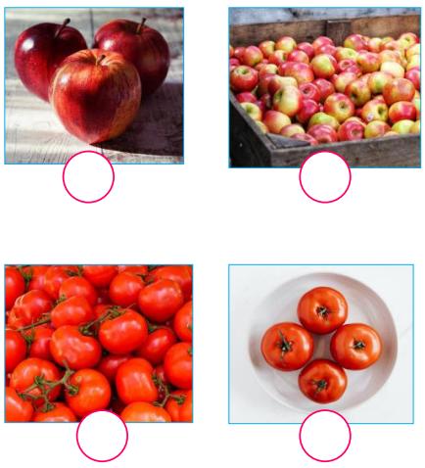
5 ASSESSMENT
3
There are some apples.
✓
4
There are a lot of tomatoes.
✓

Slide 20


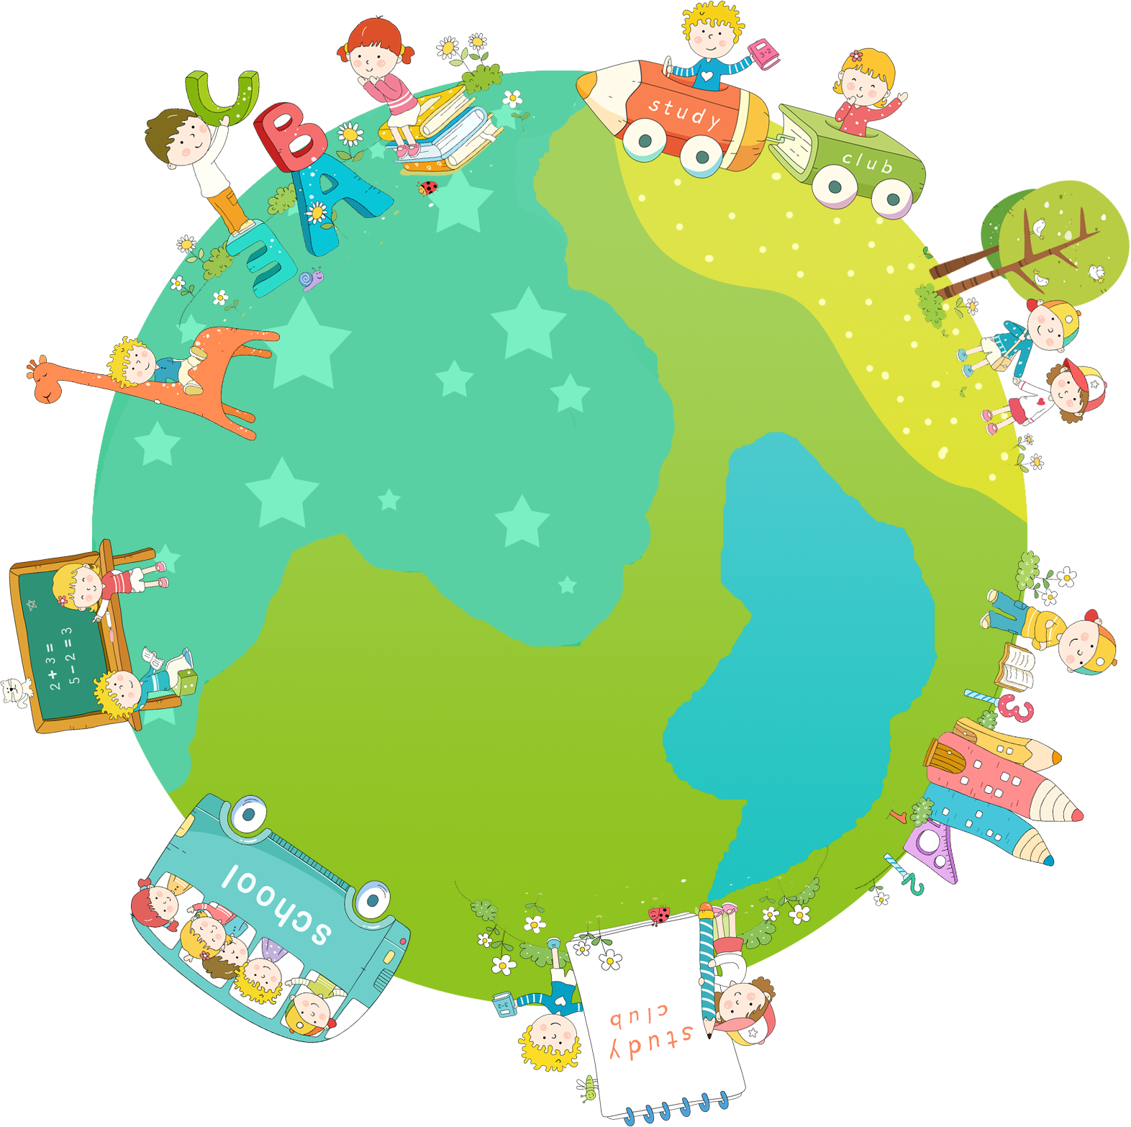
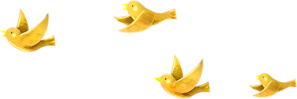
Thank you & goodbye!

